Slide 1
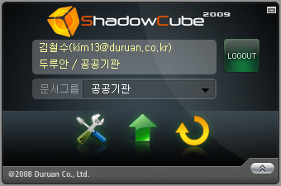
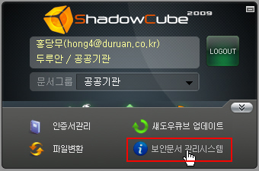
<복호화 요청 방법>
1. 보안문서 관리시스템 Click
Click
메뉴 확장 버튼
Click
보안문서 관리시스템
1
1
Notes:
1

Slide 2
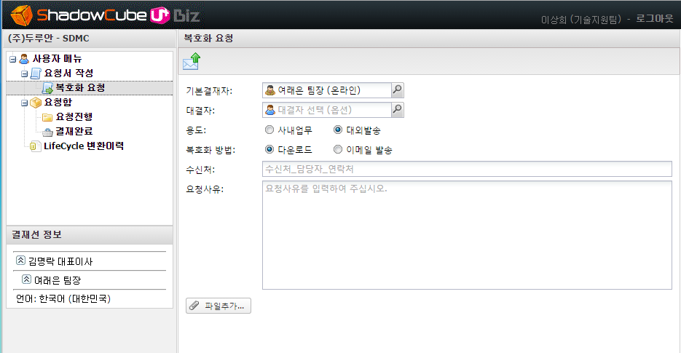
<복호화 요청 방법>
2. 복호화 요청사항 작성
6
1
3
2
5
4
NO | 항 목 | 상세설명
1 | 결재자 선택 | 복호화를 요청했을 때 승인과 거절권한을 가진 기본 결재자, 대결자를 선택합니다.
2 | 복호화 방법 | -다운로드 : 결재요청자가 웹을 이용해 복호화 된 파일을 직접 다운로드 할 수 있도록 전송하는 방법입니다. -이 메 일 : 결재요청자가 복호화 된 파일을 이메일로 전송할 수 있는 방법입니다.
3 | 사용처 | -대외발송 : 기업 외부로 전달될 파일의 복호화를 요청할 때 선택합니다. -사내업무 : 기업내부에서 사용될 파일을 복호화 요청할 때 선택합니다.
4 | 파일추가 | 복호화를 요청할 파일을 추가합니다.
5 | 복호화 사유 | 암호화 된 파일을 복호화 하는 이유에 대하여 기록합니다.
6 | 복호화 요청 | 복호화 방법과 사용처, 그리고 파일추가와 불필요한 파일의 삭제가 끝나면 결재자에게 전송을 합니다.
2
2
Notes:
2

Slide 3
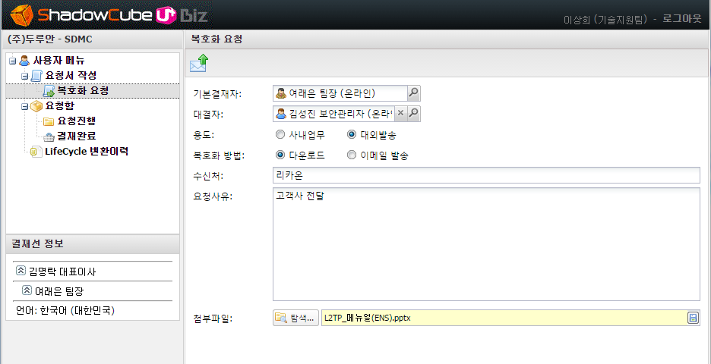
<복호화 요청 방법>
3. 복호화 요청서 제출
복호화 요청버튼
3
3
Notes:
3

Slide 4
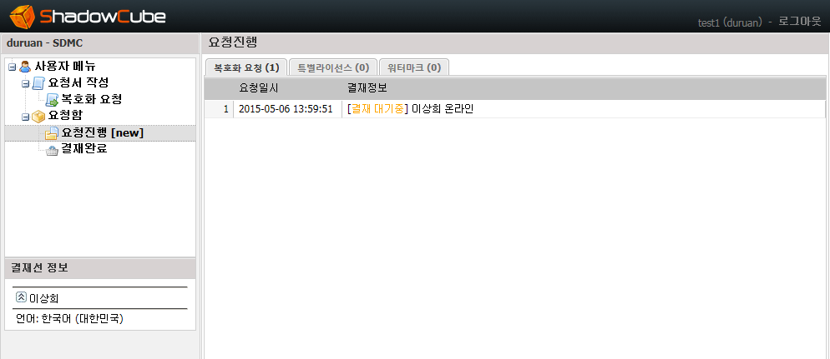
<복호화 요청 방법>
4. 결제 대기상태
4
4
Notes:
4

Slide 5
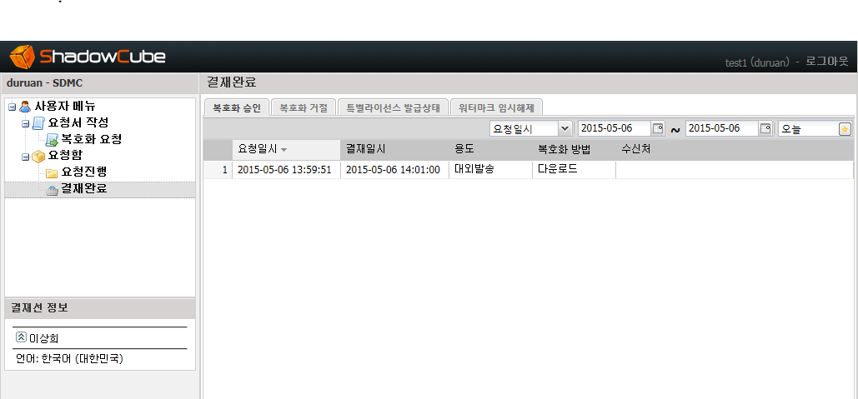
<복호화 요청 방법>
5. 결재완료 상태
5
5
Notes:
5

Slide 6
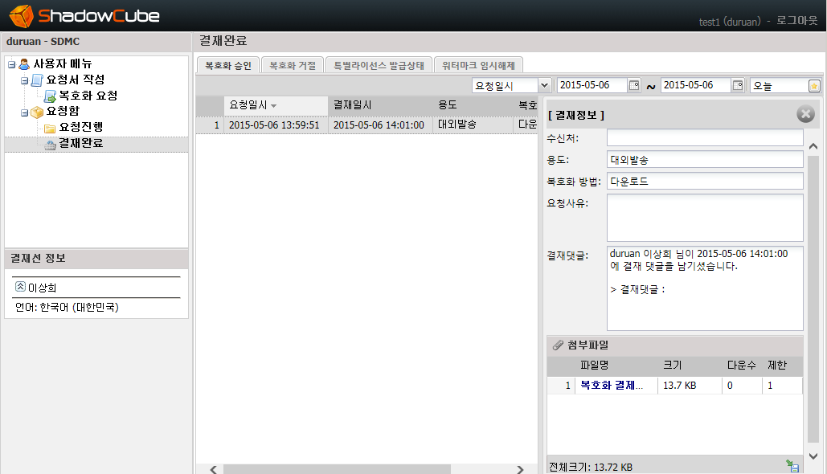
<복호화 요청 방법>
6. 복호화 파일 다운로드
1
2
결재완료된 목록 클릭 후 첨부파일에 파란색 파일명을 클릭하여 다운로드 진행
6
6
Notes:
6

